Slide 1
Concepte și aplicații în Vederea Artificială
Radu Ionescu Bogdan Alexe
Cursul 5
anul III, Opțional Informatică, semestrul I, 2017-2018
raducu.ionescu@gmail.com
bogdan.alexe@fmi.unibuc.ro

Slide 2
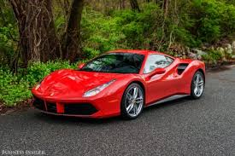
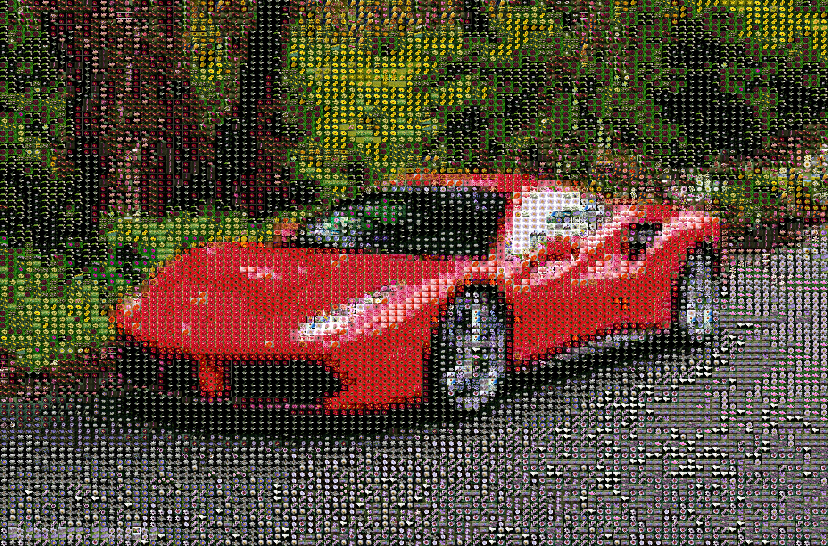
Tema 1 – deadline 12 noiembrie

Slide 3

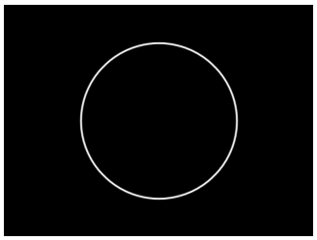
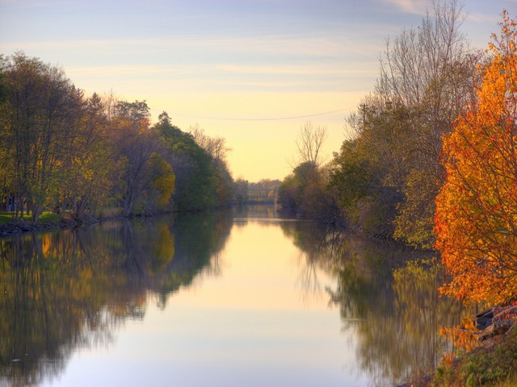
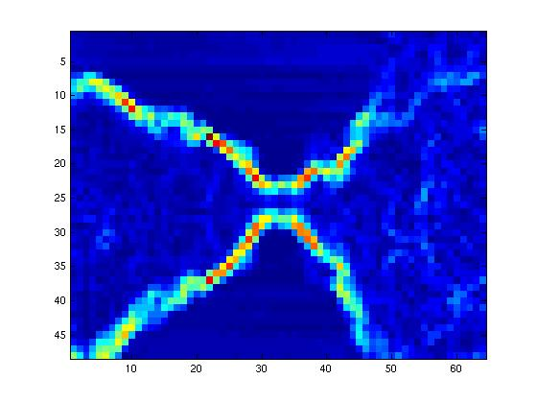

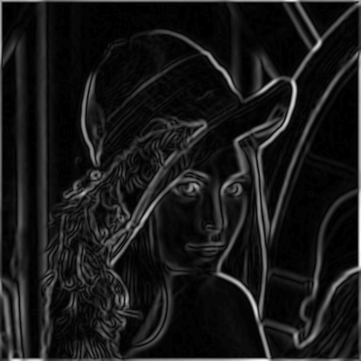
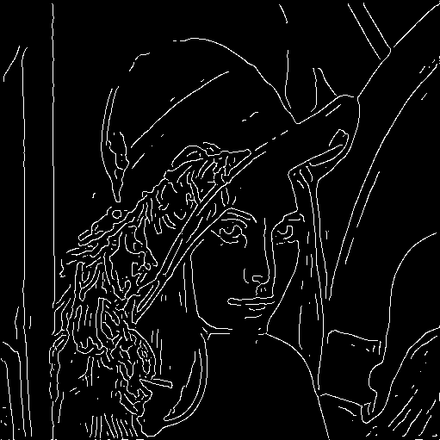
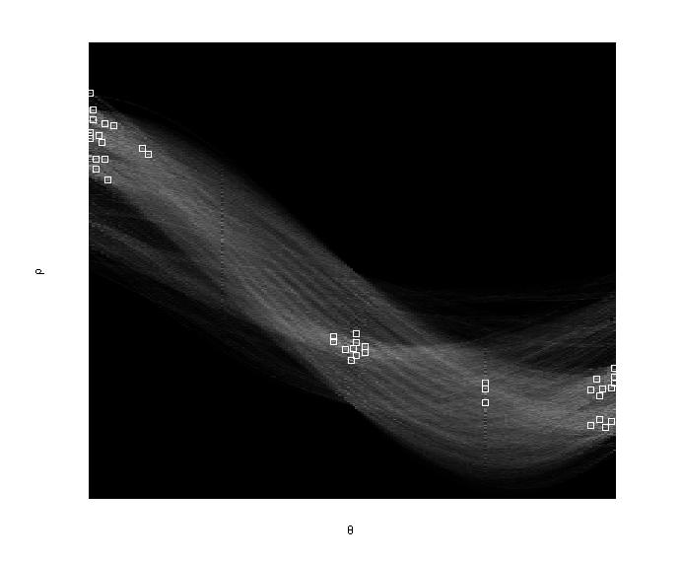
Recapitulare - cursul trecut
Gradienți
Tema 2: redimensionarea imaginilor cu păstrarea conținutului
Cum transformăm gradienții în muchii
Aplicație: detectarea liniilor cu transformata Hough

Slide 4
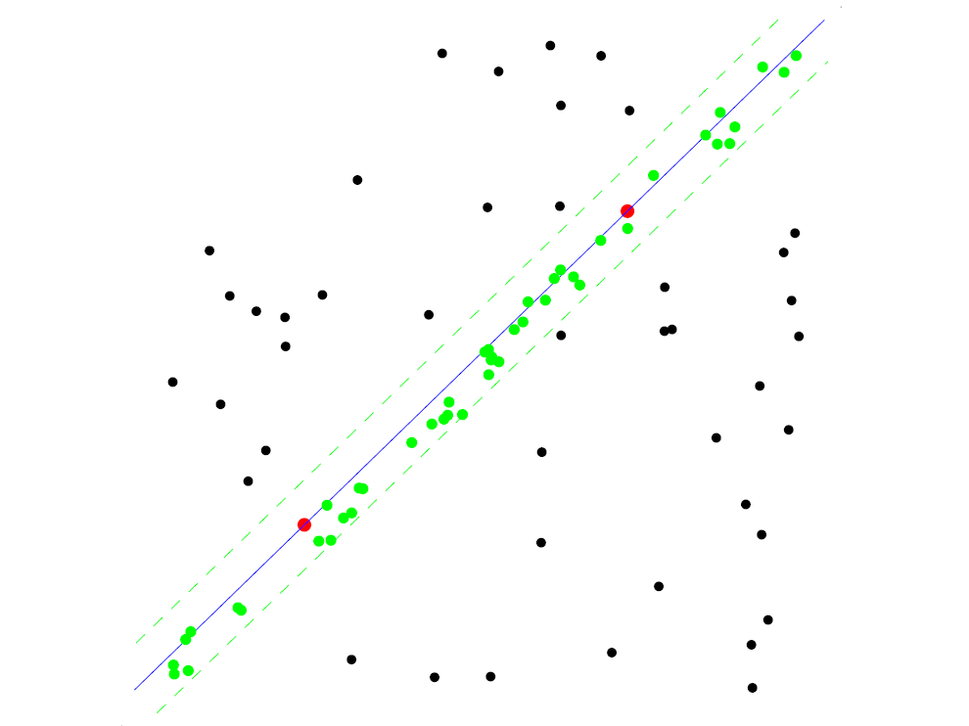
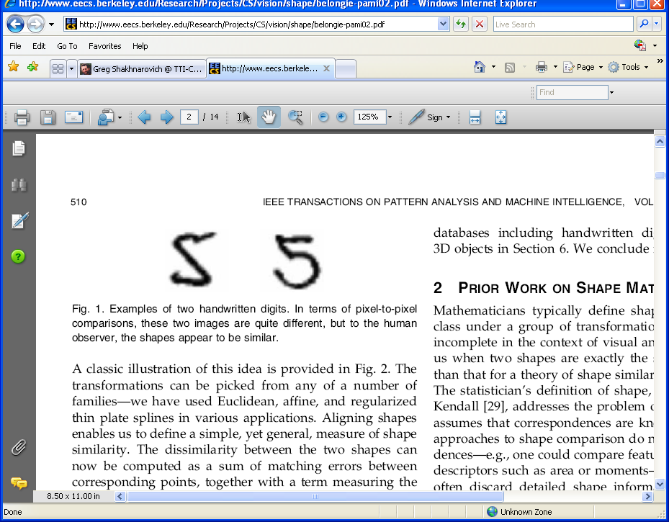
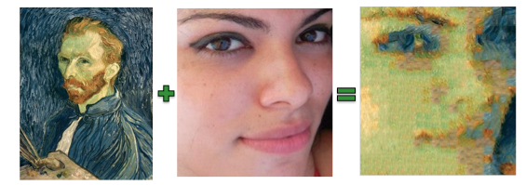
Cursul de azi
Aplicație: detectarea liniilor cu RANSAC
Compararea contururilor
Textură
+
=

Slide 5
Aplicație: detectarea linilor cu transformata Hough

Slide 6
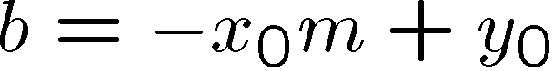
Găsirea liniilor într-o imagine: spațiul Hough
y
b
(x₁, y₁)
y₀
(x₀, y₀)
b = –x₁m + y₁
x₀
x
m
spațiul imaginii
spațiul Hough
(al parametrilor)
Care sunt parametri liniei care conține punctele (x₀, y₀) și (x₁, y₁)?
intersecția dintre linile b = –x₀m + y₀ și b = –x₁m + y₁
Slide adaptat după S. Lazebnik

Slide 7
Reprezentarea în coordonate polare pentru detectarea liniilor
Probleme cu spațiul Hough al parametrilor (m,b): pot lua o valoare infinită, probleme pentru linii verticale
[0,0]
: distanța perpendicularei din origine la linie
: unghiul dintre perpendiculară și axa Ox
(x,y)
Punct în spațiul imaginii→ curbă sinusoidală în spațiul Hough
Slide adaptat după S. Lazebnik

Slide 8
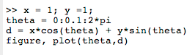
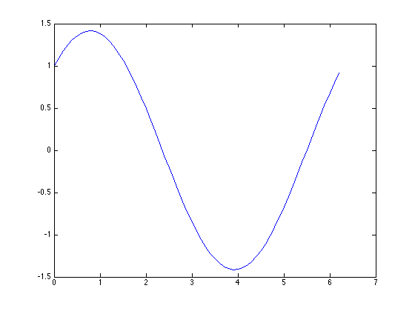

Slide 9
Algoritmul transformatei Hough
H: accumulează voturi
folosește coordonate polare
Algoritmul transformatei Hough
inițializează H[d, θ]=0
pentru fiecare punct edgel din imagine I[x,y]
pentru θ = 0 to 180 // [0, 2*pi] e împărțit în intervale
H[d, θ] += 1
3. găsește valorile (d, θ) pentru care H[d, θ] este maxim
4. linia detectată în imagine este dată de:
θ
d
DEMO: http://www.dis.uniroma1.it/~iocchi/slides/icra2001/java/hough.html
Slide adaptat după S. Lazebnik

Slide 10

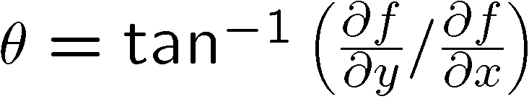
Extensii
Extensia 1: folosește gradientul imaginii
inițializează H[d, θ]=0 (la fel)
pentru fiecare punct edgel din imagine I[x,y]
θ = gradientul imaginii la (x,y)
H[d, θ] += 1
găsește valorile (d, θ) pentru care H[d, θ] este maxim (la fel)
linia detectată în imagine este dată de:
Extensia 2: H[d, θ] += magnitudine gradient (x,y)
Slide adaptat după S. Lazebnik

Slide 11
Aplicație: detectarea linilor cu transformata Hough

Slide 12
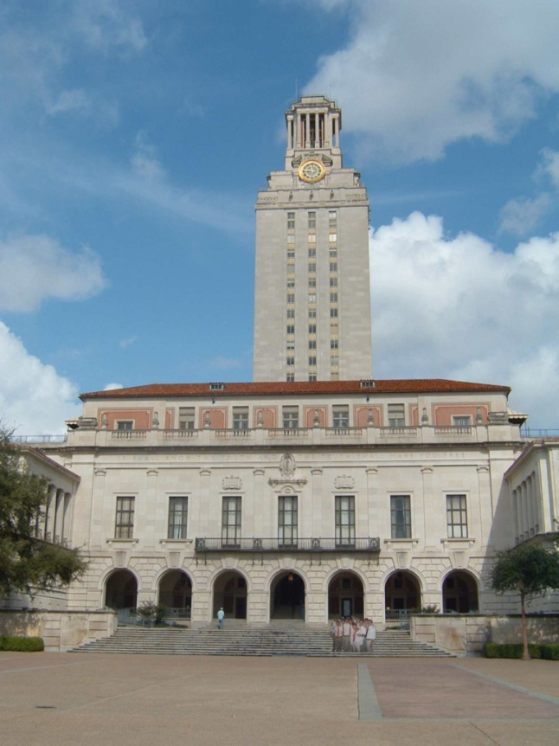
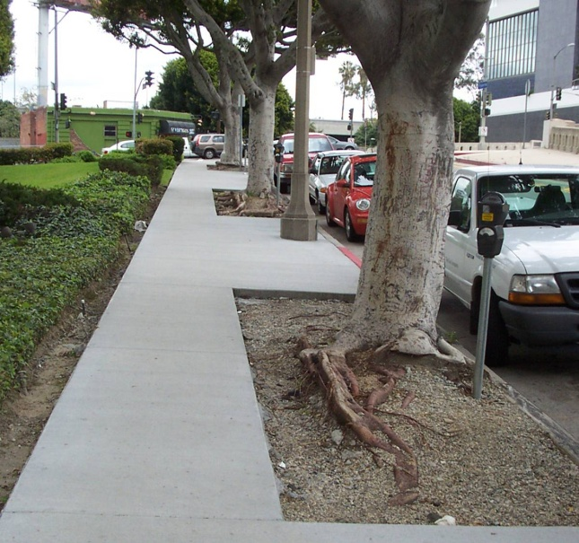
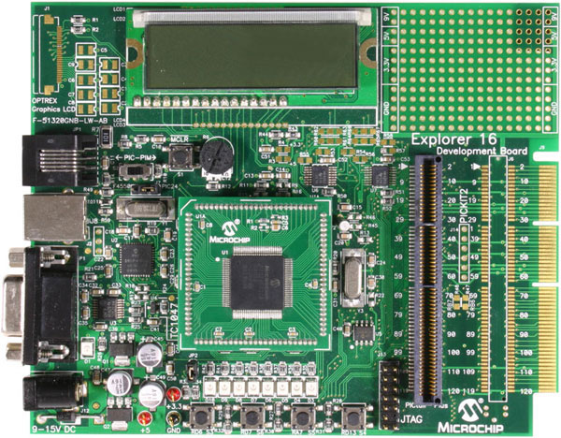
Aplicație: detectarea liniilor
Multe obiecte/suprafețe sunt caracterizate de prezența unor linii drepte
De ce nu ne rezumăm la a rula un detector de muchii?
Slide adaptat după S. Lazebnik

Slide 13

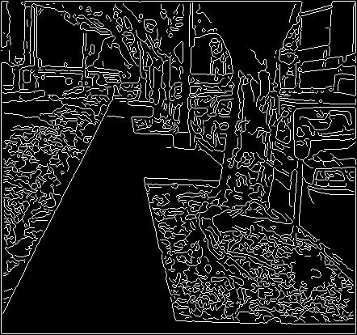
De ce e dificilă detectarea liniilor
multe puncte din background considerate ca fiind edgels
zgomot transformat în edgels
linii detectate parțial
cum grupăm punctele în linii?
Slide adaptat după S. Lazebnik

Slide 14
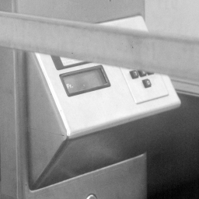

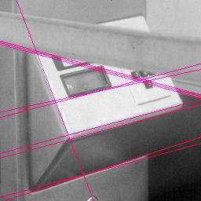
Detectarea liniilor
date fiind câteva puncte care aparțin unei linii, cum găsim linia?
câte linii sunt în imagine?
fiecare puncte cărei linii aparține?
Transformata Hough este o tehnică bazată pe “votare” care răspunde la aceste întrebări.
Ideea principală:
1. înregistrează toate liniile posibile care pot conține un punct detectat ca fiind edgel.
2. găsește linia care primește cele mai multe voturi.
Slide adaptat după S. Lazebnik

Slide 15
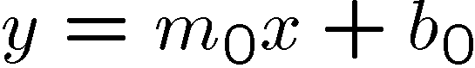
Găsirea liniilor într-o imagine: spațiul Hough
y
b
b₀
x
m₀
m
spațiul imaginii
spațiul Hough
(al parametrilor)
Legătura dintre spațiul imaginii (x,y) și spațiul Hough (m,b)
o linie într-o imagine corespunde unui punct în spațiul Hough
trecerea de la spațiul imaginii la spațiul Hough:
pentru un set de puncte (x,y), găsește toate perechile (m,b) astfel încât y = mx + b
Slide adaptat după S. Lazebnik

Slide 16
Găsirea liniilor într-o imagine: spațiul Hough
y
b
(x₁, y₁)
y₀
(x₀, y₀)
b = –x₁m + y₁
x₀
x
m
spațiul imaginii
spațiul Hough
(al parametrilor)
Care sunt parametri liniei care conține punctele (x₀, y₀) și (x₁, y₁)?
intersecția dintre linile b = –x₀m + y₀ și b = –x₁m + y₁
Slide adaptat după S. Lazebnik

Slide 17
Găsirea liniilor într-o imagine: algoritmul Hough
y
b
x
m
spațiul imaginii
spațiul Hough
(al parametrilor)
Cum putem folosi observația anterioară pentru a găsi parametri (m,b) ce definesc linia cea mai probabilă în spațiul imaginii?
fiecare punct detectat ca fiind edgel în spațiul imaginii va vota pentru o mulțime de parametri în spațiul Hough
acumulăm voturi în intervale discrete; parametri cu cel mai mare număr de voturi determină linia din spațul imaginii
Slide adaptat după S. Lazebnik

Slide 18
Reprezentarea în coordonate polare pentru detectarea liniilor
Probleme cu spațiul Hough al parametrilor (m,b): pot lua o valoare infinită, probleme pentru linii verticale
[0,0]
: distanța perpendicularei din origine la linie
: unghiul dintre perpendiculară și axa Ox
(x,y)
Punct în spațiul imaginii→ curbă sinusoidală în spațiul Hough
Slide adaptat după S. Lazebnik

Slide 20
Algoritmul transformatei Hough
H: accumulează voturi
folosește coordonate polare
Algoritmul transformatei Hough
inițializează H[d, θ]=0
pentru fiecare punct edgel din imagine I[x,y]
pentru θ = 0 to 180 // [0, 2*pi] e împărțit în intervale
H[d, θ] += 1
3. găsește valorile (d, θ) pentru care H[d, θ] este maxim
4. linia detectată în imagine este dată de:
θ
d
DEMO: http://www.dis.uniroma1.it/~iocchi/slides/icra2001/java/hough.html
Slide adaptat după S. Lazebnik

Slide 21
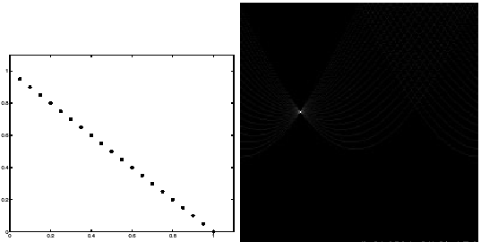
Exemplu: transformata Hough pentru linii
d
y
x
θ
spațiul image
coordonatele punctelor edgels
Voturi
culoare deschisă = # mare de voturi
negru = zero voturi
Slide adaptat după S. Lazebnik

Slide 22
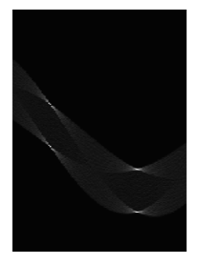
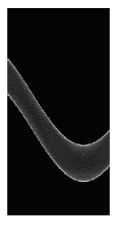
Exemplu: transformata Hough pentru linii
Pătrat:
Circle :
Slide adaptat după S. Lazebnik

Slide 23
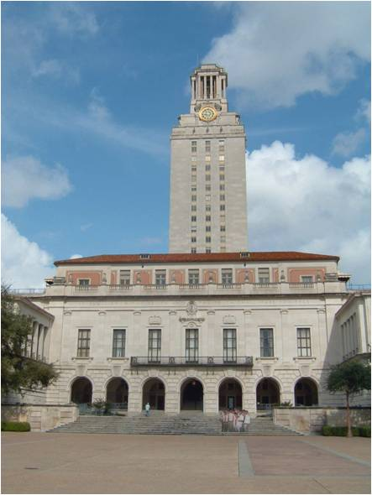
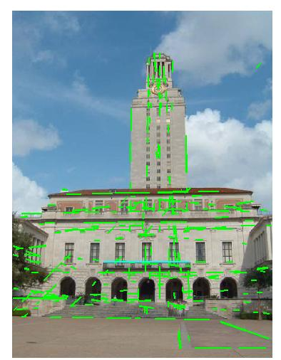
Slide adaptat după S. Lazebnik

Slide 24
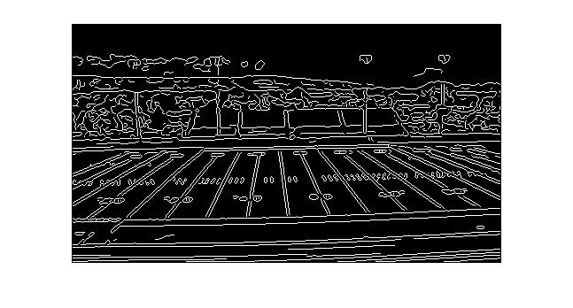
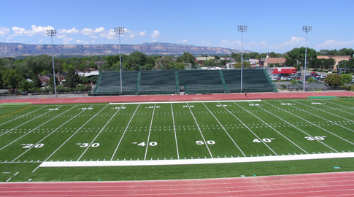
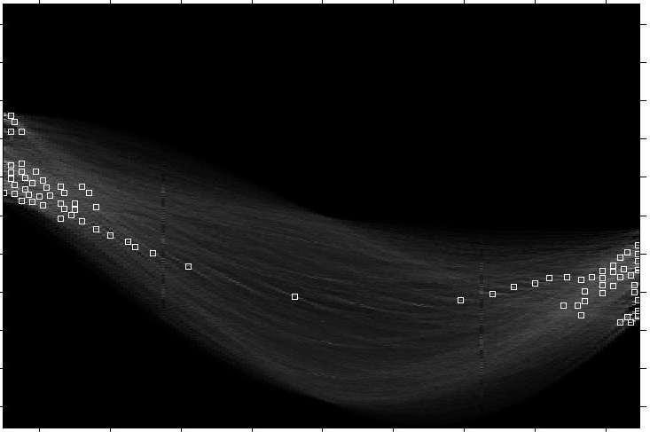
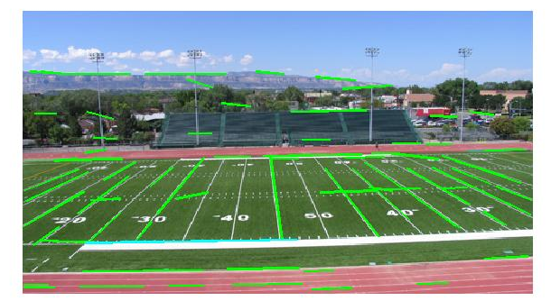
Sunt afișate cele mai lungi segmente
Slide adaptat după S. Lazebnik

Slide 25
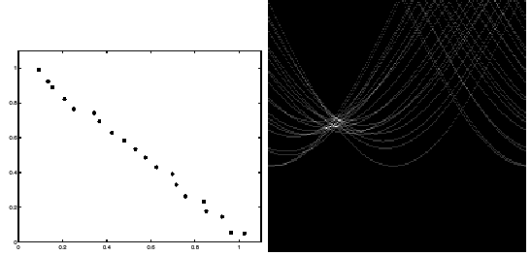
Impactul zgomotului asupra transformatei Hough
y
d
x
θ
spațiul image
coordonatele punctelor edgels
Voturi
culoare deschisă = # mare de voturi
negru = zero voturi
Slide adaptat după S. Lazebnik

Slide 26
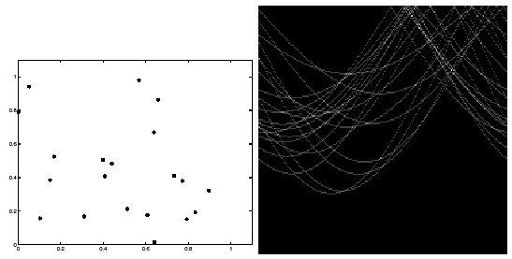
Impactul zgomotului asupra transformatei Hough
d
x
θ
spațiul image
coordonatele punctelor edgels
Voturi
Totul pare a fi zgomot sau puncte edgels aleatoare. Se observă niște peak-uri în spațiul parametrilor.
Slide adaptat după S. Lazebnik

Slide 27
Extensii
Extensia 1: folosește gradientul imaginii
inițializează H[d, θ]=0 (la fel)
pentru fiecare punct edgel din imagine I[x,y]
θ = gradientul imaginii la (x,y)
H[d, θ] += 1
găsește valorile (d, θ) pentru care H[d, θ] este maxim (la fel)
linia detectată în imagine este dată de:
Slide adaptat după S. Lazebnik

Slide 28
Extensii
Extensia 1: folosește gradientul imaginii
inițializează H[d, θ]=0 (la fel)
pentru fiecare punct edgel din imagine I[x,y]
θ = gradientul imaginii la (x,y)
H[d, θ] += 1
găsește valorile (d, θ) pentru care H[d, θ] este maxim (la fel)
linia detectată în imagine este dată de:
Extensia 2: H[d, θ] += magnitudine gradient (x,y)
Slide adaptat după S. Lazebnik

Slide 29
Transformate Hough: avantaje și dezavantaje
Avantaje
toate punctele sunt procesate independent, deci această metodă poate detecta linii mascate
robustețe la zgomot: punctele date de zgomot nu votează toate în același interval
pot detecta mai multe linii (#puncte într-un interval > threshold)
Dezavantaje
complexitatea căutării crește exponențial cu numărul de parametri ai modelului (linie - 2 parametri, cerc – 3 parametri)
cuantizarea spațiului 2D: cum alegem lungimile intervalelor
Slide adaptat după S. Lazebnik

Slide 30
Aplicație: detectarea linilor cu algoritmul RANSAC

Slide 31
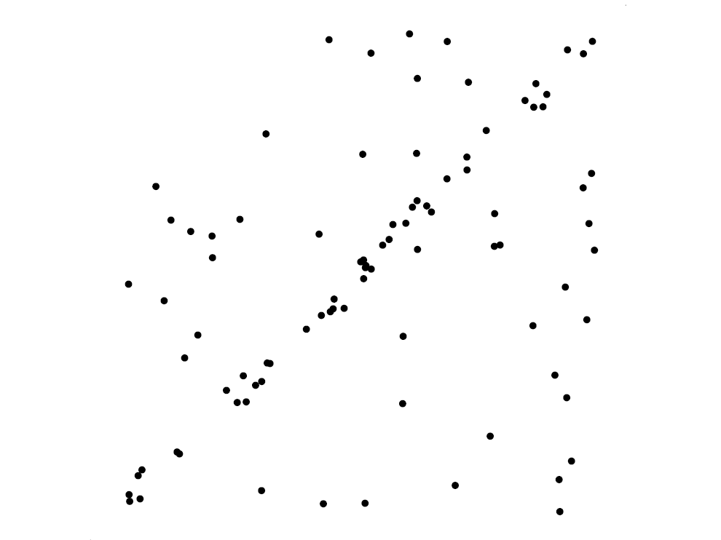
RANSAC pentru detectarea liniilor
Unde se află linia?
Slide adaptat după S. Lazebnik

Slide 32
RANSAC pentru detectarea liniilor
Soluția metodei celor mai mici pătrate
Slide adaptat după S. Lazebnik

Slide 33
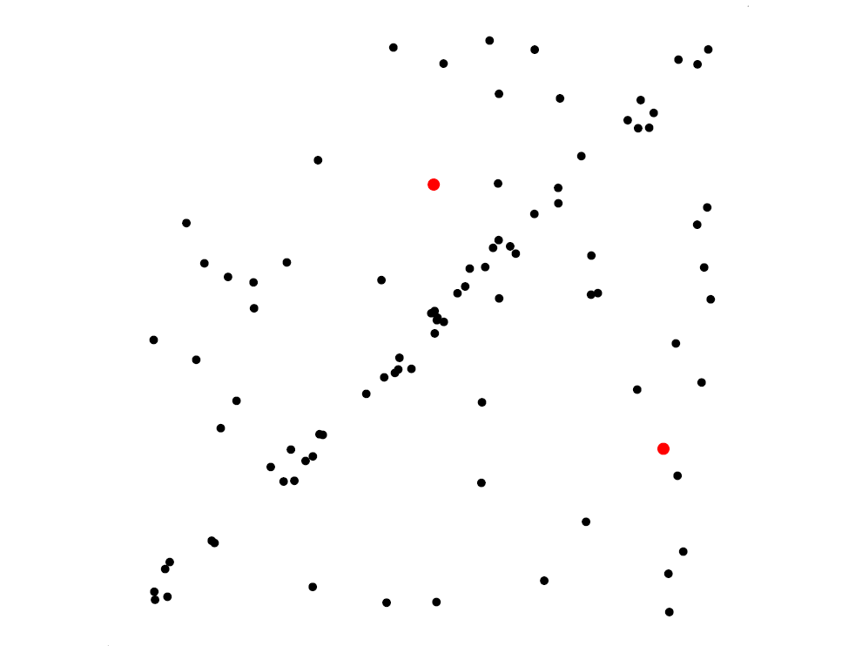
RANSAC pentru detectarea liniilor
Selectăm aleator 2 puncte dintre toate
Slide adaptat după S. Lazebnik

Slide 34
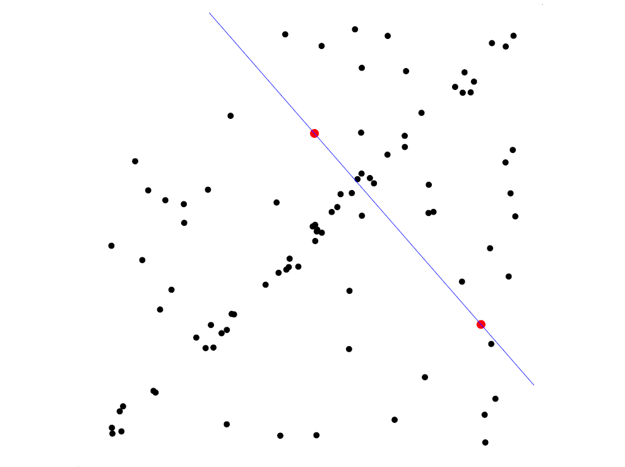
RANSAC pentru detectarea liniilor
Selectăm aleator 2 puncte dintre toate
Construim dreapta
Slide adaptat după S. Lazebnik

Slide 35
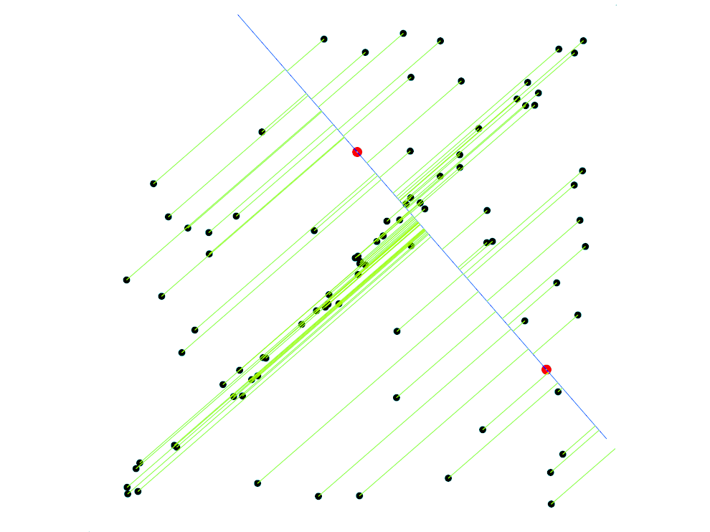
RANSAC pentru detectarea liniilor
Selectăm aleator 2 puncte dintre toate
Construim dreapta
Calculăm funcția de eroare
Slide adaptat după S. Lazebnik

Slide 36
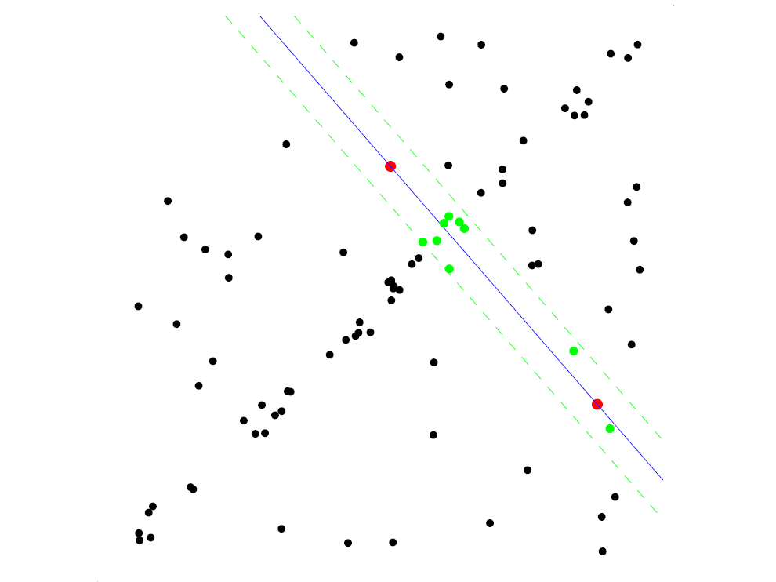
RANSAC pentru detectarea liniilor
Selectăm aleator 2 puncte dintre toate
Construim dreapta
Calculăm funcția de eroare
Numărăm punctele inlier consistente
Slide adaptat după S. Lazebnik

Slide 37
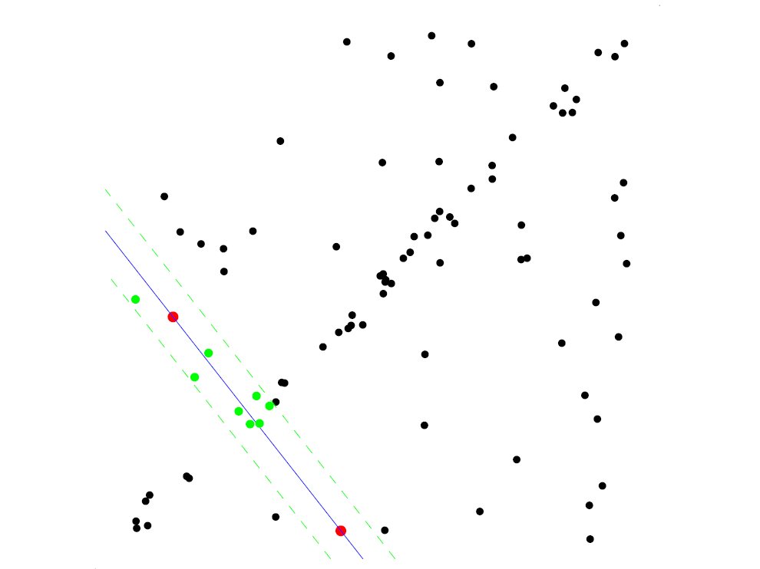
RANSAC pentru detectarea liniilor
Selectăm aleator 2 puncte dintre toate
Construim dreapta
Calculăm funcția de eroare
Numărăm punctele inlier consistente
Repetă 1-4 pentru un număr de ori dat
Slide adaptat după S. Lazebnik

Slide 38
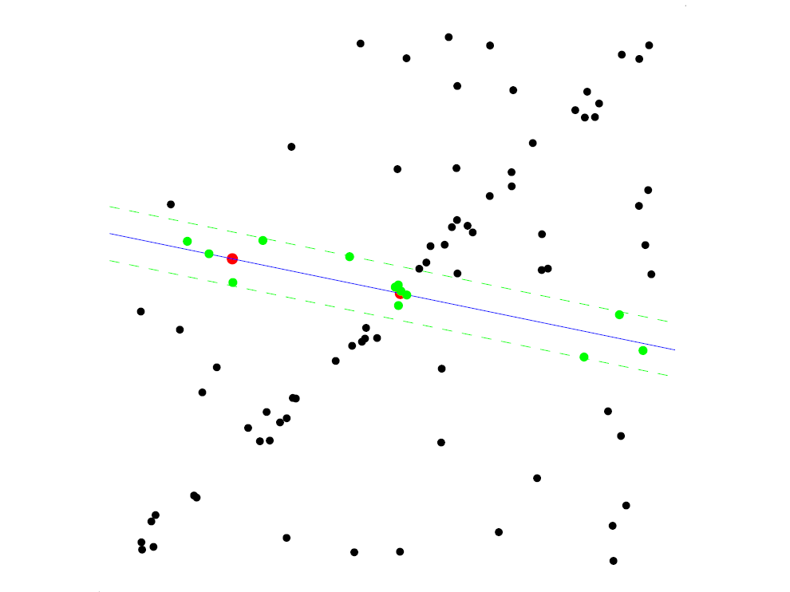
RANSAC pentru detectarea liniilor
Selectăm aleator 2 puncte dintre toate
Construim dreapta
Calculăm funcția de eroare
Numărăm punctele inlier consistente
Repetă 1-4 pentru un număr de ori dat
Slide adaptat după S. Lazebnik

Slide 39
RANSAC pentru detectarea liniilor
Selectăm aleator 2 puncte dintre toate
Construim dreapta
Calculăm funcția de eroare
Numărăm punctele inlier consistente
Repetă 1-4 pentru un număr de ori dat
Slide adaptat după S. Lazebnik

Slide 40
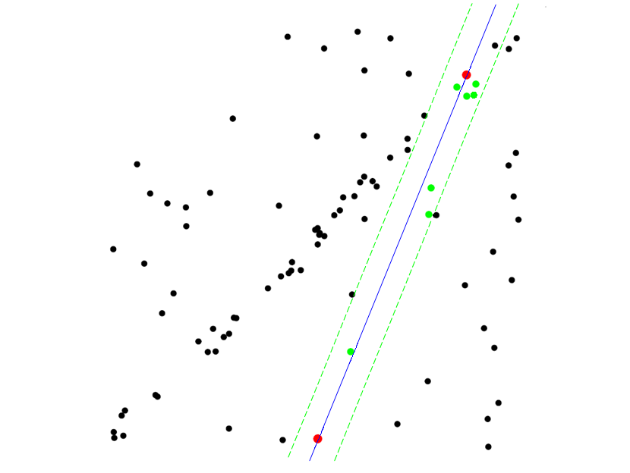
RANSAC pentru detectarea liniilor
Selectăm aleator 2 puncte dintre toate
Construim dreapta
Calculăm funcția de eroare
Numărăm punctele inlier consistente
Repetă 1-4 pentru un număr de ori dat
Slide adaptat după S. Lazebnik

Slide 41
RANSAC pentru detectarea liniilor
RANdom SAmple Consensus
idee principală: vrem să evităm impactul punctelor outlier, ne concentrăm să găsim punctele “inlier”, și le folosim doar pe acestea la găsirea parametrilor modelului
intuiție: dacă un punct outlier este inclus în dreaptă, numărul de puncte inlier va fi foarte mic (ipoteza nu este susținută de date)

Slide 42
RANSAC pentru detectarea liniilor
Repetă de N ori:
Selectează 2 puncte la întâmplare
Găsește ecuației dreptei care trece prin aceste două puncte
Găsește punctele inlier pentru această ipoteză din cele rămase: punctele a căror distanță față de dreaptă este < t (threshold)
Dacă există mai mult de d puncte inlier, acceptă ipoteza. Rafinează ipoteza pe baza tuturor punctelor inlier.
(Păstrează ipoteza cu cea mai mare număr de puncte inlier)

Slide 43
Algoritmul RANSAC: avantaje și dezavantaje
Avantaje
simplu și general
aplicabil în multe probleme (detectarea liniilor, construirea de panorame: găsirea de corespondențe – calculul homografiei - 8 parametri)
funcționează destul de bine în practică
Dezavantaje
numărul de parametri ai unui model poate fi foarte mare
nu merge bine când numărul de puncte inlier este foarte mic (raportul inlier/outlier este mic)
numărul minim de puncte ce definește un model nu furnizează întotdeaună ipoteze bune

Slide 44
Algoritmul RANSAC: ce N alegem?
de câte ori N trebuie să repetăm RANSAC pentru a fi siguri (cu o probabilitate mare) că am găsit cea mai bună ipoteză?
presupunem că procentul de puncte provenite din dreaptă din numărul total de puncte este r (= #puncte inlier/nr puncte total)
o ipoteză este definită de k puncte ( k=2 pentru dreaptă)
probabilitea ca o selecție aleatoare de n puncte să fie corectă r^{k}
probabilitatea ca toate selecțiile să fie greșite: (1 – r^{k})^{N}
alege N astfel încât p = 1 - (1 – r^{k})^{N} este foarte mare (1-0.01=0.99)

Slide 45
RANSAC: Calculul lui N (p=0.99)
k | 5% | 10% | Proporția de outlieri 20% 25% 30% |  |  | 40% | 50%
2 | 2 | 3 | 5 | 6 | 7 | 11 | 17
3 | 3 | 4 | 7 | 9 | 11 | 19 | 35
4 | 3 | 5 | 9 | 13 | 17 | 34 | 72
5 | 4 | 6 | 12 | 17 | 26 | 57 | 146
6 | 4 | 7 | 16 | 24 | 37 | 97 | 293
7 | 4 | 8 | 20 | 33 | 54 | 163 | 588
8 | 5 | 9 | 26 | 44 | 78 | 272 | 1177
Lecture 5 -
66
Slide adaptat după D. Lowe

Slide 46
Compararea contururilor

Slide 47
Compararea contururilor
Exemple de două imagini cu cifre scrise de mână.
Comparând pixel cu pixel, cele două imagini sunt foarte diferite. Totuşi, în termeni de formă, cele două imagini sunt similare.
Slide adaptat după S. Belongie

Slide 48
Distanța Chamfer
Distanța medie dintre punctele unui template T şi o mulțime de puncte (e.g. puncte cu intensitate = 0, puncte cu anumite caracteristici) dintr-o imagine I.
5
5
5
mulțime de puncte dintr-o imagine
template
mulțime de puncte ale unui template
distanța minimă dintre punctul t şi un punct din I
(Manhattan, Euclidiană)
Slide adaptat după K. Grauman

Slide 49
Distanța Chamfer
Puncte din I (2D)
Distanța Manhattan:
T
Slide adaptat după K. Grauman

Slide 50
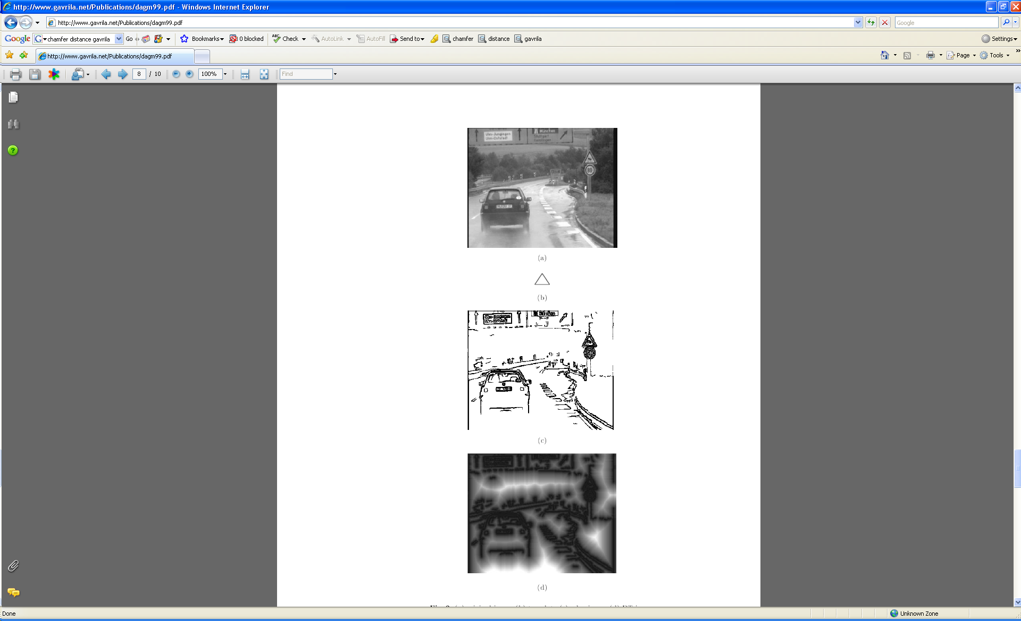
Distanța Chamfer
distanța medie până la cel mai apropiat punct din I
Cum diferă distanța Chamfer de filtrarea cu o mască de forma lui T?
Răspunsul variază mult mai
puțin abrupt decât în cazul filtrării!
(dacă mă mut la stânga/dreapta cu un pixel am valori apropiate)
Implementare naivă – complexitate?
|T| * |I|² operații
Maxime locale ale funcției care calculează distanța Chamfer pentru fiecare fereastră
Imagine cu muchii
Slide adaptat după K. Grauman

Slide 51
Transformata Distanță
(distance transform)
Puncte din I (2D)
Transformata Distanță
1
0
1
2
3
4
3
2
1
0
1
2
3
3
2
1
1
0
1
2
3
2
1
0
1
0
0
1
2
1
0
1
2
1
1
2
1
0
1
2
3
2
2
2
1
0
1
2
4
3
3
2
1
0
1
2
5
4
4
3
2
1
0
1
Transformata Distanță (TD) este o funcție care pentru fiecare pixel p asignează un număr pozitiv TD(p) corespunzând distanței de la p la cel mai apropiat punct din mulțimea I
Slide adaptat după Y. Boykov

Slide 52

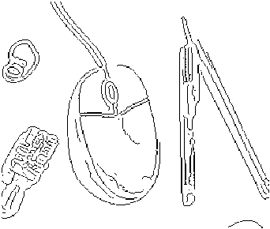
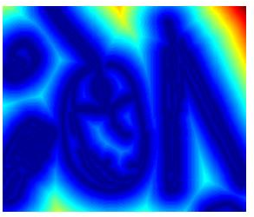
Transformata Distanță
imagine inițială
muchii
transformata distanță
Calculăm o singură dată TD(), apoi citim din acest tabel distanța la cel mai apropiat punct de pe muchie.
Valoarea la (x,y) indică cât de departe (x,y) este de cel mai apropiat punct de pe muchie
albastru – valori mici,
roșu – valori mari
MATLAB: bwdist
Slide adaptat după K. Grauman

Slide 53
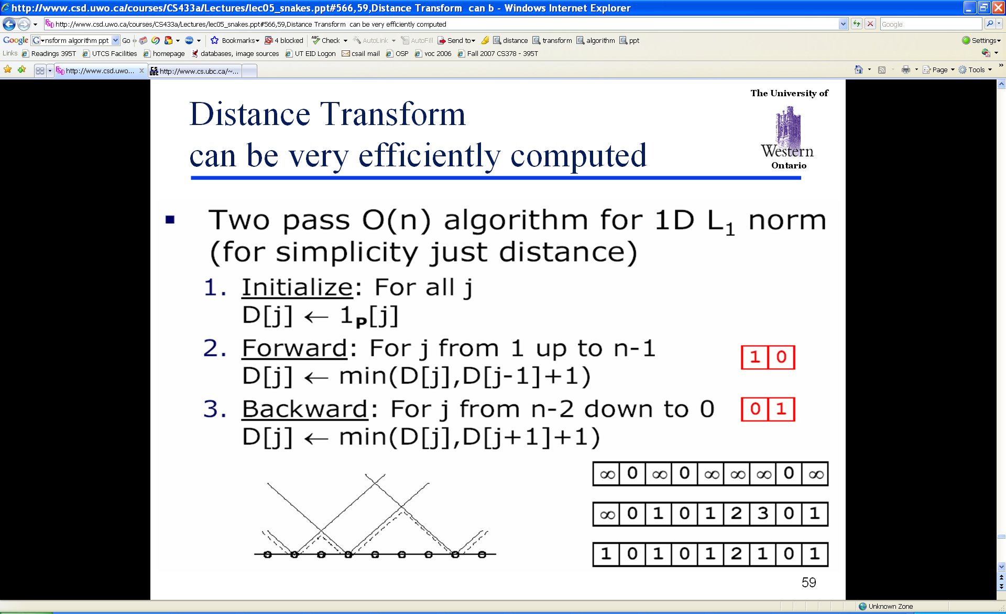
Transformata Distanță – 1D
Două treceri de complexitate O(n)
Inițializare
Trecere înainte (vecin stânga)
Trecere înapoi (vecin dreapta)
Exemplu
for j = 1:n
TD(j) =
end
0, dacă j este în I
∞, altfel
for j = 2:n
TD(j) = min(TD(j),TD(j-1)+1)
end
for j = n-1:-1:1
TD(j) = min(TD(j),TD(j+1)+1)
end
Slide adaptat după D. Huttenlocher

Slide 54
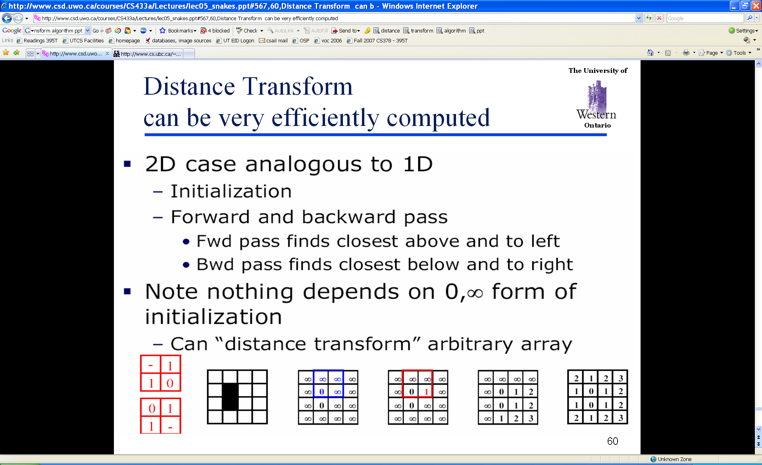
Transformata Distanță – 2D
Analog cu 1D
Inițializare
Trecere înainte (vecin stânga, sus)
Trecere înapoi (vecin dreapta, jos)
Exemplu
TD(i,j) =
0, dacă (i,j) este în I
∞, altfel
TD(i,j) = min(TD(i,j),TD(i,j-1)+1,TD(i-1,j)+1)
TD(i,j) = min(TD(i,j),TD(i,j+1)+1,TD(i+1,j)+1)
Slide adaptat după D. Huttenlocher

Slide 55
Distanța Chamfer
distanța medie până la cel mai apropiat punct din I
Complexitate implementare naivă:
|T| * |I|² operații
Complexitate transformata distanță:
|T| * |I| operații
Imagine cu muchii
transformata distanță
alb – distanță mare,
negru - distanță mică
Slide adaptat după K. Grauman

Slide 56
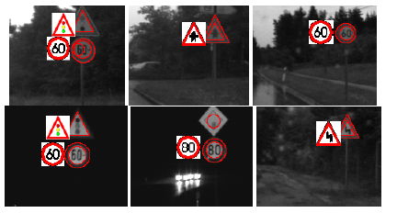
Recunoaşterea semnelor de circulație
Recunoaștere = detectare + clasificare
Detectare = localizăm conturul în imagine (pe baza de template: triunghi, cerc) Clasificare = analizăm pixelii din interiorul conturului și clasificăm semnul de circulație într-o clasă (limitare de viteză 60 km, limitare de viteză 80 km, semafor, etc)
Imagine cu muchii
transformata distanță
alb – distanță mare,
negru - distanță mică
Slide adaptat după K. Grauman

Slide 57
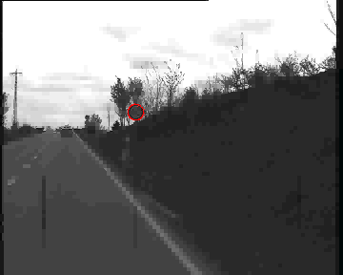
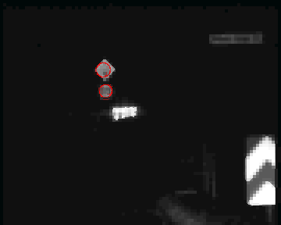
Recunoaşterea semnelor de circulație
condiții de zi
condiții de noapte
Video de la D. Gavrila, DAGM 1999
Notes:
http://www.gavrila.net/Research/Chamfer_System/chamfer_system.html

Slide 58
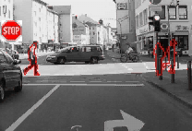


Detectarea pietonilor
Detectare pietonilor = localizăm contururi în imagine asemănătoare cu contururi de pietoni dintr-o mulțime de template-uri
http://www.gavrila.net/Research/Chamfer_System/chamfer_system.html
Notes:
http://www.gavrila.net/Research/Chamfer_System/chamfer_system.html

Slide 59
Distanța Chamfer: proprietăți
Avantaje
simplă de implementat
foarte rapidă
tolerantă la forme care diferă puțin de template
Dezavantaje
senzitivă la mărime (scale) şi rotație
număr mare de templaturi pentru forme diverse ca mărime şi ca rotație
detecții false în regiuni cu multe muchii
Slide adaptat după K. Grauman

Slide 60
Textură

Slide 61



Textură
Analiza texturii:
reprezentăm şi comparăm texturile pentru a decide dacă sunt la fel
Sinteza texturii :
fiind dată o mostră de textură (dimensiuni mici) vrem să generăm o textură similară (dimensiuni mari)
Frunze
Lemn
Iarba
Metal
Catifea
Paie
mostră de textură
textură generată

Slide 62

Sinteza texturii (manuală)

Slide 63
Sinteza texturii (manuală)

Slide 64

http://www.dailykos.com/story/2004/10/27/22442/878

Slide 65

Textură - exemple
Ce defineşte o textură?
Structuri similare de pixeli (pattern-uri) care se repetă
Satisfac anumite proprietăți statistice

Slide 66



Textură - exemple
Ce diferă față de exemplul anterior?
Pattern-urile acestor texturi sunt mult mai regulate

Slide 67
Textură - exemple
Ce diferă față de exemplul anterior?
Pattern-urile acestor texturi sunt mai puțin regulate (aleatoare, stocastice)

Slide 68

Mărime: obiect vs. textură
Acelaşi lucru în lumea reală poate apărea ca obiect sau ca o textură, în funcție de mărimea pe care o considerăm.

Slide 69





De ce studiem textura?
Importantă pentru percepție:
proprietățile materialelor

Slide 70




De ce studiem textura?
Importantă pentru percepție:
proprietățile materialelor
caracteristică discriminativă pentru obiecte cu formă similară
Slide adaptat după K. Grauman

Slide 71


De ce studiem textura?
Importantă pentru percepție:
proprietățile materialelor
caracteristică discriminativă pentru obiecte cu formă similară
Slide adaptat după K. Grauman

Slide 72


De ce studiem textura?
Importantă pentru percepție:
proprietățile materialelor
caracteristică discriminativă pentru obiecte cu formă similară
caracteristică discriminativă pentru obiecte cu aceeași culoare

Slide 73










De ce studiem textura?
Segmentare
grupăm (segmentăm) regiunile din imagine cu aceeaşi textură
Clasificare
clasificăm obiecte ca aparținând unei clase de obiecte
Clasa 1
Clasa 2
Clasa ?

Slide 74
De ce studiem textura?
Segmentare
grupăm (segmentăm) regiunile din imagine cu aceeaşi textură
Clasificare
clasificăm obiecte ca aparținând unei clase de obiecte
Sinteză (posibilă temă)
dată o mostră de textură (dimensiuni mici) vrem să generăm o textură similară (dimensiuni mari)
mostră de textură
textură generată

Slide 75
Reprezentarea texturii
Texturile sunt formate din pattern-uri locale ce se repetă, aşa încât:
găseşte aceste pattern-uri (texteli)
foloseşte filtre care arată ca pattern-urile
reține valoarea răspunsului după filtrare
descrie datele d.p.d.v. statistic pentru fiecare fereastră locală
medie, deviație standard
histograme

Slide 76

Colecții de filtre
orientări
mărimi
“Muchii”
“Bare”
“Pete”
Ce filtre să conțină colecția?
o combinație de mărimi si orientări, diverse tipuri de pattern-uri.
http://www.robots.ox.ac.uk/~vgg/research/texclass/filters.html

Slide 77

Filtre pentru detectarea muchiilor
roșu – valori mari, albastru – valori mici

Slide 78

Filtru pentru detectarea barelor
roșu – valori mari, albastru – valori mici

Slide 79

Filtru pentru detectarea petelor
roșu – valori mari, albastru – valori mici

Slide 80

Exemplu – colecția de filtre
roșu – valori mari, albastru – valori mici

Slide 81
Imagini
Slide adaptat după K. Grauman

Slide 82

Imagini + filtru
Slide adaptat după K. Grauman

Slide 83


Imagini filtrate
Slide adaptat după K. Grauman

Slide 84


Imagini filtrate cu răspuns absolut
Slide adaptat după K. Grauman

Slide 85

Imagini + filtru
Slide adaptat după K. Grauman

Slide 86


Imagini filtrate cu răspuns absolut
Slide adaptat după K. Grauman

Slide 87

Imagini + filtru
Slide adaptat după K. Grauman

Slide 88


Imagini filtrate cu răspuns absolut
Slide adaptat după K. Grauman

Slide 89

Imagini + filtru
Slide adaptat după K. Grauman

Slide 90


Imagini filtrate cu răspuns absolut
Slide adaptat după K. Grauman

Slide 91

Imagini + filtru
Slide adaptat după K. Grauman

Slide 92


Imagini filtrate cu răspuns absolut

Slide 93

Imagini + filtru
Slide adaptat după K. Grauman

Slide 94


Imagini filtrate cu răspuns absolut

Slide 95

Imagini + filtru
Slide adaptat după K. Grauman

Slide 96


Imagini filtrate cu răspuns absolut

Slide 97

Imagini + filtru
Slide adaptat după K. Grauman

Slide 98


Imagini filtrate cu răspuns absolut

Slide 99

Imagini + filtru
Slide adaptat după K. Grauman

Slide 100


Imagini filtrate cu răspuns absolut

Slide 101

Imagini + filtru
Slide adaptat după K. Grauman

Slide 102


Imagini filtrate cu răspuns absolut

Slide 103

Imagini + filtru
Slide adaptat după K. Grauman

Slide 104

Imagini filtrate cu răspuns absolut

Slide 105

Imagini + filtru
Slide adaptat după K. Grauman

Slide 106


Imagini filtrate cu răspuns absolut

Slide 107

Imagini + filtru
Slide adaptat după K. Grauman

Slide 108


Imagini filtrate cu răspuns absolut

Slide 109

Imagini + filtru
Slide adaptat după K. Grauman

Slide 110


Imagini filtrate cu răspuns absolut

Slide 111

Imagini + filtru
Slide adaptat după K. Grauman

Slide 112


Imagini filtrate cu răspuns absolut

Slide 113

Imagini + filtru
Slide adaptat după K. Grauman

Slide 114


Imagini filtrate cu răspuns absolut

Slide 115

Imagini + filtru
Slide adaptat după K. Grauman

Slide 116

Imagini filtrate cu răspuns absolut

Slide 117

Imagini + filtru
Slide adaptat după K. Grauman

Slide 118


Imagini filtrate cu răspuns absolut

Slide 119

Imagini + filtru
Slide adaptat după K. Grauman

Slide 120


Imagini filtrate cu răspuns absolut

Slide 121

Imagini + filtru
Slide adaptat după K. Grauman

Slide 122


Imagini filtrate cu răspuns absolut

Slide 123






Găsiți corespondența!
Colecție de filtre
A
B
1
2
C
3
Răspunsul mediu – valoare absolută (modul)
Slide adaptat după D. Hoiem

Slide 124

Reprezentarea texturilor pe baza răspunsului mediu în modul
Colecția de filtre
B
1
C
2
A
3
Răspunsul mediu – valoare absolută (modul)
Slide adaptat după D. Hoiem

Slide 125
De ce studiem textura?
Segmentare/clasificare
analiza, reprezentarea texturii
grupează regiunile din imagine cu aceeaşi textură
Sinteză
dată o mostră de textură (dimensiuni mici) vrem să generăm o textură similară (dimensiuni mari)
mostră de textură
textură generată

Slide 126
Sinteza texturii
Scop: generarea de noi exemple de textură (dimensiuni mari) pe baza unui mostre (dimensiuni mici)
Aplicații: îmbogățirea mediilor virtuale cu textură, jocuri pe calculator, acoperirea găurilor
Slide adaptat după K. Grauman

Slide 127


Obstacole
Analiza texturii: cum cuprindem esența texturii?
Texturi regulate – texeli care se repetă
Texturi stocastice – nu prezintă în mod explicit texeli
Vrem să modelăm întreg spectrul de texturi:
de la texturi ce se repetă la texturi stocastice
repetare
stocastic
amândouă
Slide adaptat după K. Grauman

Slide 128
Probabilitate
1
2
3
4
5
6
7
8
9
10
11
12
13
P(pixel = ) =
P(pixel = ) =
2/13
3/13
P(pixel = ) =
P(pixel = ) =
6/13
2/13
2/13 + 6/13 + 3/13 + 2/13 = 1
Probabilitate = Nr cazuri favorabile / Nr cazuri totale
Suma = 1

Slide 129
Probabilitate condiționată
1
2
3
4
5
6
7
8
9
10
11
12
13
P(pixel = | pixelul din stânga = ) =
3/6
P(pixel = | pixelul din stânga = ) =
1/6
P(pixel = | pixelul din stânga = ) =
0/6
P(pixel = | pixelul din stânga = ) =
2/6
3/6 + 1/6 + 0/6 + 2/6= 1

Slide 130
Probabilitate condiționată
1
2
3
4
5
6
7
8
9
10
11
12
13
P(pixel = | pixelul din stânga = ) =
0/2
P(pixel = | pixelul din stânga = ) =
0/2
P(pixel = | pixelul din stânga = ) =
2/2
P(pixel = | pixelul din stânga = ) =
0/2

Slide 131
Probabilitate condiționată
1
2
3
4
5
6
7
8
9
10
11
12
13
0/2
2/2
0/2
0/2
1/6
0/6
2/6
3/6
0/1
1/1
0/1
0/1
0/3
3/3
0/3
0/3

Slide 132
Completăm textura
Completăm textura pixel cu pixel după următoarea regulă: observăm vecinul din stânga si apoi selectăm un pixel din distribuția condiționată (fără să o actualizăm).
1
2
3
4
5
6
7
8
9
10
11
12
13
14
15
16
17
18
19
20
21
22
23
24
25
26
0/2
2/2
0/2
0/2
1/6
0/6
2/6
3/6
0/1
1/1
0/1
0/1
0/3
3/3
0/3
0/3

Slide 133
Completăm textura
Completăm textura pixel cu pixel după următoarea regulă: observăm cei doi vecini din stânga (contează ordinea) si apoi selectăm un pixel din distribuția condiționată (fără să o updatăm).
1
2
3
4
5
6
7
8
9
10
11
12
13
14
15
16
17
18
19
20
21
22
23
24
25
26
0/2
0/2
0/2
2/2
0/3
3/3
0/3
0/3
1/3
0/3
2/3
0/3
0/1
1/1
0/1
0/1
0/1
0/1
0/1
1/1
0/1
1/1
0/1
0/1

Slide 134







Lanțuri Markov
Lanț Markov:
o secvență de variabile aleatoare x₁, x₂, …, x_{n}
x_{t} reprezintă starea modelului la momentul t
Ipoteza de bază: fiecare stare x_{t} depinde numai de starea precedentă x_{t-1}
dependența este dată de o probabilitate condiționată:
Exemplul de mai sus: lanț Markov de ordinul 1
Lanț Markov de ordinul N:
Slide adaptat după K. Grauman

Slide 135

Câmp Markov aleator
Câmp Markov aleator
Generalizare a lanțurilor Markov în 2 sau mai multe dimensiuni
Câmpuri Markov aleatoare de ordinul 1:
probabilitatea ca un pixel X ia o anumită valoare depinde de valorile pixelilor vecini A, B, C, si D:
A
D
X
B
C
*
Câmpuri Markov aleatoare
de ordin superior
*
*
*
*
*
X
*
*
*
*
*
*
Slide adaptat după K. Grauman

Slide 136


Generarea texturii
Textură
inițială
Textură
generată
Alexei A. Efros and Thomas K. Leung, “Texture Synthesis by Non-parametric Sampling,” ICCV, 1999.

Slide 137

Generarea texturii – intuiție
Inserăm pixeli cu o anumită intensitate pe baza valorilor pixelilor vecini
Vrem să inserăm un nou pixel aici
Textura inițială
Distribuția intensității unui pixel este condiționată de vecinii lui (pentru acest exemplu).
Slide adaptat după A. Efros

Slide 138


Generarea unui singur pixel
x
Textura inițială
Imagine generată
Care este P(x|vecinătatea lui x)?
Găseşte toate ferestrele din textura inițială care seamănă perfect cu vecinătatea lui x
Pentru a genera x
alege aleator o fereastă din cele găsite
valoarea lui x = valoarea pixelului central al ferestrei
Slide adaptat după A. Efros

Slide 139
Generarea unui singur pixel
x
Textura inițială
Imagine generată
E posibil să nu existe nicio fereastră care seamănă perfect cu vecinătatea lui x.
Găseşte cele mai apropiate ferestre pe baza unei distanțe (suma pătratelor distanțelor) si alege una din aceste ferestre pe baza distanței
Transformă distanța în probabilitate astfel încât:
distanțe mari = prob. mică, distanțe mici = prob. mare
Slide adaptat după A. Efros

Slide 140




Dimensiunea ferestrei vecinătății
input
Slide adaptat după A. Efros

Slide 141









Dimensiunea ferestrei vecinătății
Creştem dimensiunea ferestrei
Slide adaptat după A. Efros

Slide 142




Generarea texturii - rezultate
Slide adaptat după A. Efros

Slide 143


Generarea texturii - rezultate
Slide adaptat după A. Efros

Slide 144


Generarea texturii - rezultate
Slide adaptat după A. Efros

Slide 145




Cazuri nereuşite
texteli care nu sunt
În textura inițială
Copiază
Slide adaptat după A. Efros

Slide 146




Extrapolare
Slide adaptat după A. Efros

Slide 147
Generarea texturii la nivel de blocuri
selecție
p
B
imagine input
Sintetizăm un bloc
Observație: pixelii vecini sunt foarte corelați
Idee: unitate de sinteză = bloc de pixeli
Înlocuim un pixel cu un bloc : P(B|Vecinătate(B))
Mult mai rapid: sintetizăm toți pixelii dintr-un bloc odată
Slide adaptat după A. Efros

Slide 148







bloc
textură
eroare mică
cost minim
B1
B2
B1
B2
B1
B2
blocuri aleatoare din textură
puse unele lângă altele
blocuri aleatoare din textură
care se suprapun la frontieră
blocuri aleatoare din textură
care se suprapun la frontieră
frontiera de cost minim
Slide adaptat după A. Efros

Slide 149








Frontiera de eroare minimă
blocuri care se suprapun
muchie/frontieră verticală
2
_
=
eroarea de suprapunere
frontiera de eroare minimă
Slide adaptat după A. Efros

Slide 150

Sinteza texturii la nivel de blocuri - algoritm
textura
mostră
blocuri
de textură
http://www.eecs.berkeley.edu/Research/Projects/CS/vision/papers/efros-siggraph01.pdf
Slide adaptat după A. Efros

Slide 151




Slide adaptat după A. Efros

Slide 152




Slide adaptat după A. Efros

Slide 153
Slide adaptat după A. Efros

Slide 154




Slide adaptat după A. Efros

Slide 155


Slide adaptat după A. Efros

Slide 156





Slide adaptat după A. Efros

Slide 157
Mai puțin reuşite
Slide adaptat după A. Efros

Slide 158
Transferul texturii
orez
+
=
Slide adaptat după A. Efros

Slide 159
Transferul texturii
Transferăm textura unui obiect la un alt obiect
Adăugăm un nou termen: similaritatea dintre blocul de textură si blocul din imagine
Spre exemplu similaritate în termeni de intensitate
+
=
?
Slide adaptat după A. Efros

Slide 160
parmezan
+
=
orez
+
=
Slide adaptat după A. Efros

Slide 161



+
=
Slide adaptat după A. Efros

Slide 162




+
=
Slide adaptat după A. Efros

Slide 163
+
=

Slide 164



+
=

